Slide 1
SISTEMA PERRON
usuario
Contraseña
Iniciar sesión
Registrarse
Diseño
Objetivo
Completa una Solicitud de Admisión y realiza el pago de Preinscripción (cuota de admisión) de $3,000.00 pesos; así te asignaremos un número de matrícula y te registraremos a una de las fechas disponibles en nuestro calendario para aplicación de examen de admisión.
Alcances y funcionabilidad
Completa una Solicitud de Admisión y realiza el pago de Preinscripción (cuota de admisión) de $3,000.00 pesos; así te asignaremos un número de matrícula y te registraremos a una de las fechas disponibles en nuestro calendario para aplicación de examen de admisión.
A cerca de
Completa una Solicitud de Admisión y realiza el pago de Preinscripción (cuota de admisión) de $3,000.00 pesos; así te asignaremos un número de matrícula y te registraremos a una de las fechas disponibles en nuestro calendario para aplicación de examen de admisión.
Como obtengo información?
Completa una Solicitud de Admisión y realiza el pago de Preinscripción (cuota de admisión) de $3,000.00 pesos; así te asignaremos un número de matrícula y te registraremos a una de las fechas disponibles en nuestro calendario para aplicación de examen de admisión.

Slide 2
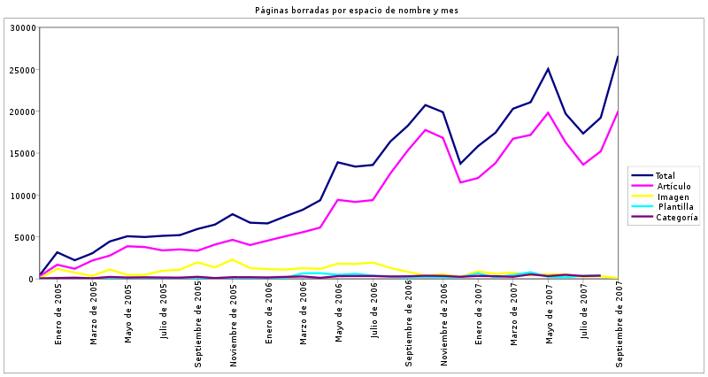
Salir
Lista desplegables con fechas
Usuario selecciona una fecha- sistema grafica los datos
Humedad de las emisiones
Temperatura de las emisiones
CO
CO2
O2
Velocidad del vehículo
Graficar
Exportar todos los datos a Excel
Fecha de inicio (Calendario)
Fecha de fin (Calendario)
Descargar

Slide 3
Salir
Datos del usuario para el registro
Nombre completo:
Empresa:
Ciudad:
Correo de contacto:
Teléfono:
Nombre completo
Empresa
Registrar

Slide 4
Datos generales
Administrador General
Operaciones (Crud)
Funciones
Autoriza a usuarios registrados
Asigna contraseña
Datos del usuario para el registro
Nombre completo:
Empresa:
Ciudad:
Correo de contacto:
Teléfono:

Slide 5
Pendientes
Campos de la bd
Los datos a descargar en excel

